Slide 1
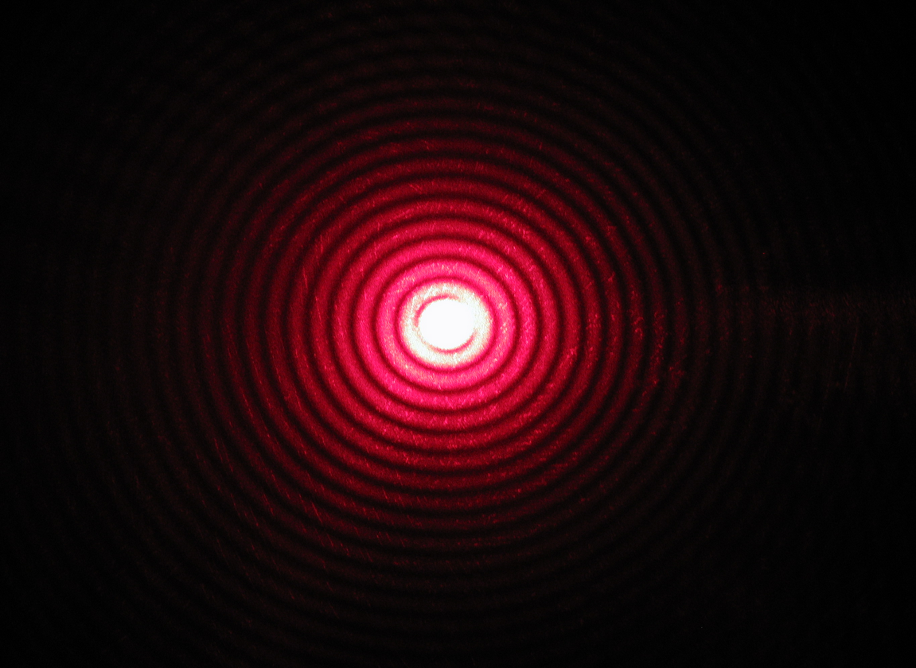
Лекция 10. Дифракция Френеля

Slide 2
4.1.1. ”Случай ” n₁ < n₂ < n₃
max: 2h⋅n₂= mλ₀,
в отражённом свете
m = 1, 2, 3, …
при нормальном падении:
min: 2h⋅n₂ =
Пример 1. “Просветление оптики”
(∼ Задача 8.10)
Пусть: h = 0,1 мкм, n₂ = 1,35 (< n₃ = n_{ст} = 1,5). Просветление
? λ₀ ?
(λ ₀ = 540 нм − жёлто-зеленый цвет)
4.1.2. ”Другие соотношения” n₁ ? n₂ ? n₃
Например: n₁ < n₂ > n₃ – «Свободная плёнка»
или: n₁ > n₂ < n₃ – «Воздушный зазор»
При расчёте Δ надо учесть ещё один фактор
Какой ??

Slide 3
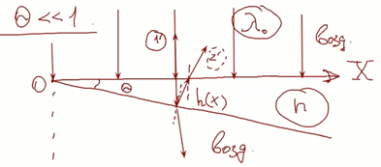
4.2. “Полосы равной толщины”
4.2.1. h = h(x). Например: Клиновидная пластинка - h = k⋅x
k = tgθ ; h = tgθ⋅x ≈ θ ⋅x
При расчёте Δ надо учесть ещё один фактор :
При отражении от оптически более
плотной среды фаза меняется на π
≡
Оптический путь увеличивается на λ/2
!!
Δ = 2h(x)⋅n + λ₀/2
А что у вершины ??
Х
h(x)
n
А почему падает видность ?
Сколько полос ?
Каков максимальный порядок ?
Чем ограничена толщина h ?
min !?
Здесь h = 0, Δ = λ₀/2
Δ = λ₀ , m = 1 (максимум 1-го порядка)

Slide 4
4.2.2. Другой пример: “Кольца Ньютона”
min: 2h = mλ₀ , m = 0, 1, 2, …
В отражённом свете:
max: 2h = , m = 1, 2, 3, …
О
•
R – h
R
h_{m}
r_{m}
4

Slide 5
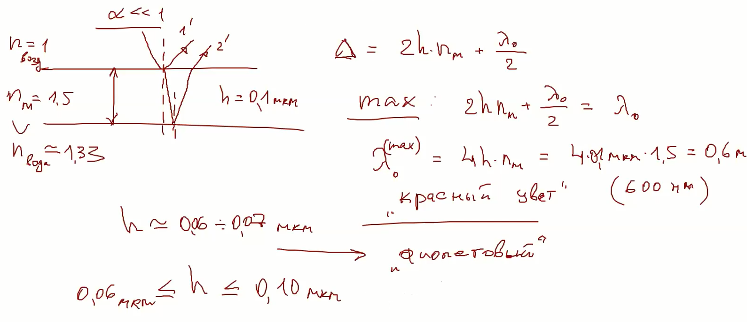
Замечания к § 4
1. В «проходящем свете» max ↔ min;
2. h = h(x), “белый свет” → … «Цвета тонких плёнок»
(клин, линза, мыльный пузырь, крылья бабочек, …)
Пример 1. Плёнка масла на луже:
n_{м} ≈ 1,5; n_{в} ≈ 1,33 < n_{м} ⇒ Δ = …
Какого цвета плёнка с h = 0,1 мкм ?
А там где в 1,5 раза тоньше ?
А если толщина разная (от 0,07 до 0,12 мкм)?
?
Похоже на Задачу 8.10
(просветление оптики),
НО …
воздух
масло
вода
почти

Slide 6
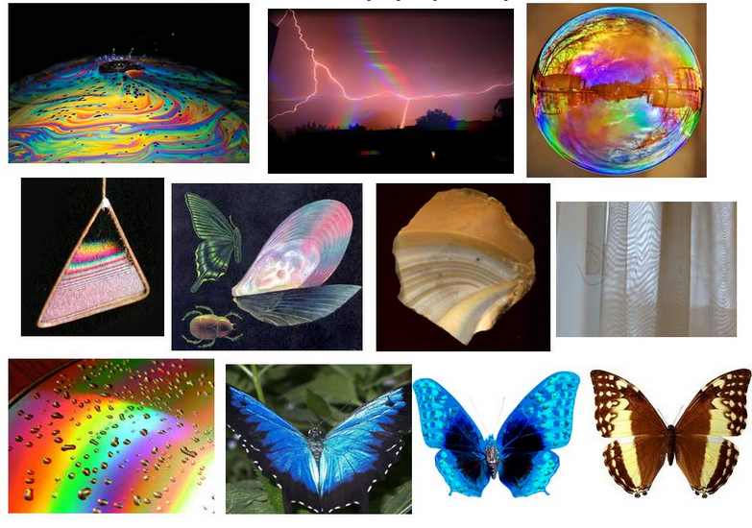

Slide 7
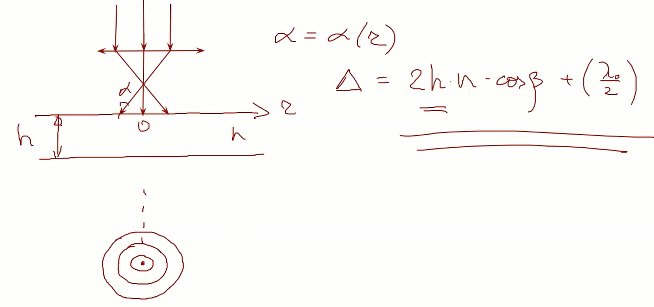
3. Мы обсудили α = const (“полосы равной толщины”).
А если h = const, но α разные ?
для каждого значения α свой max ⇒
“полосы равного наклона”:
?
(в отражённом свете)
Р₁
Р₂
Р₃
S *
3
Э
1
2
α₁
α₂
α₃
Л
h
n

Slide 8
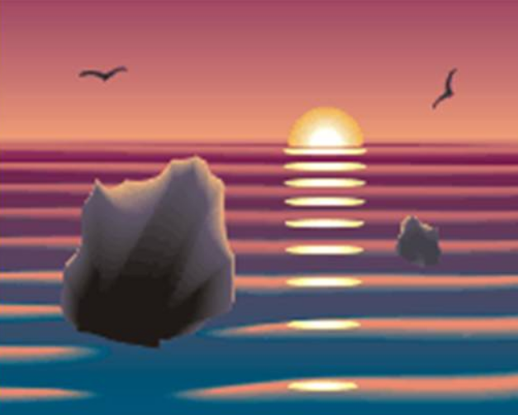
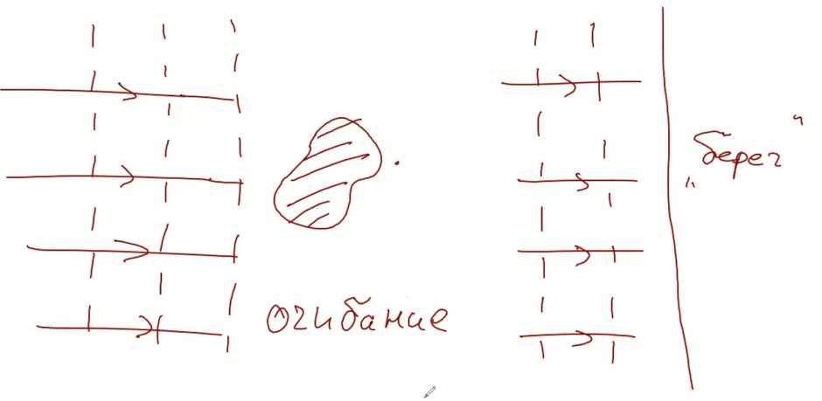
Глава V. Дифракция света
§ 1. Понятие о дифракции
1.1. Огибание препятствий

Slide 9
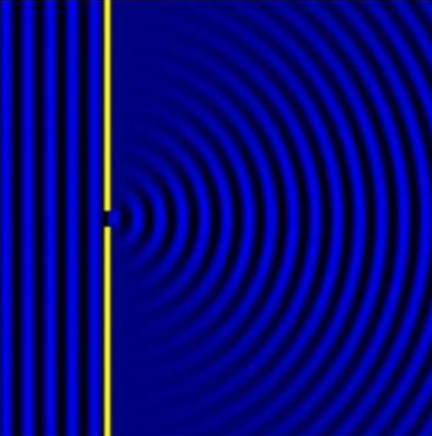
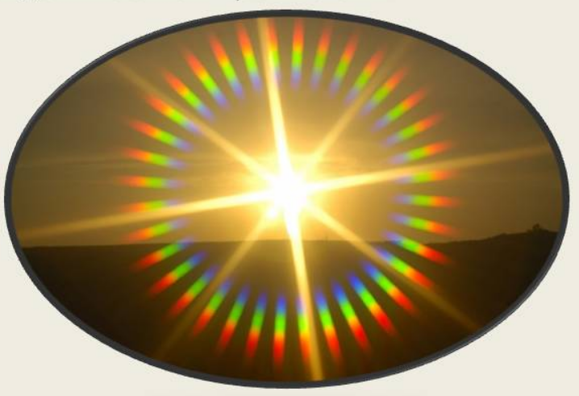
Дифракция света
1.2. Постановка задачи. Принцип Гюйгенса-Френеля
При дифракция наблюдаются отклонения от законов геометрической оптики при распространении света в среде с резкими оптическим неоднородностями (в частности, свет проникает в область тени)
(Опр.) Дифракцией света называется любое отклонение распространения света от прямолинейного, не связанное с отражением или преломлением (А. Зоммерфельд)

Slide 10
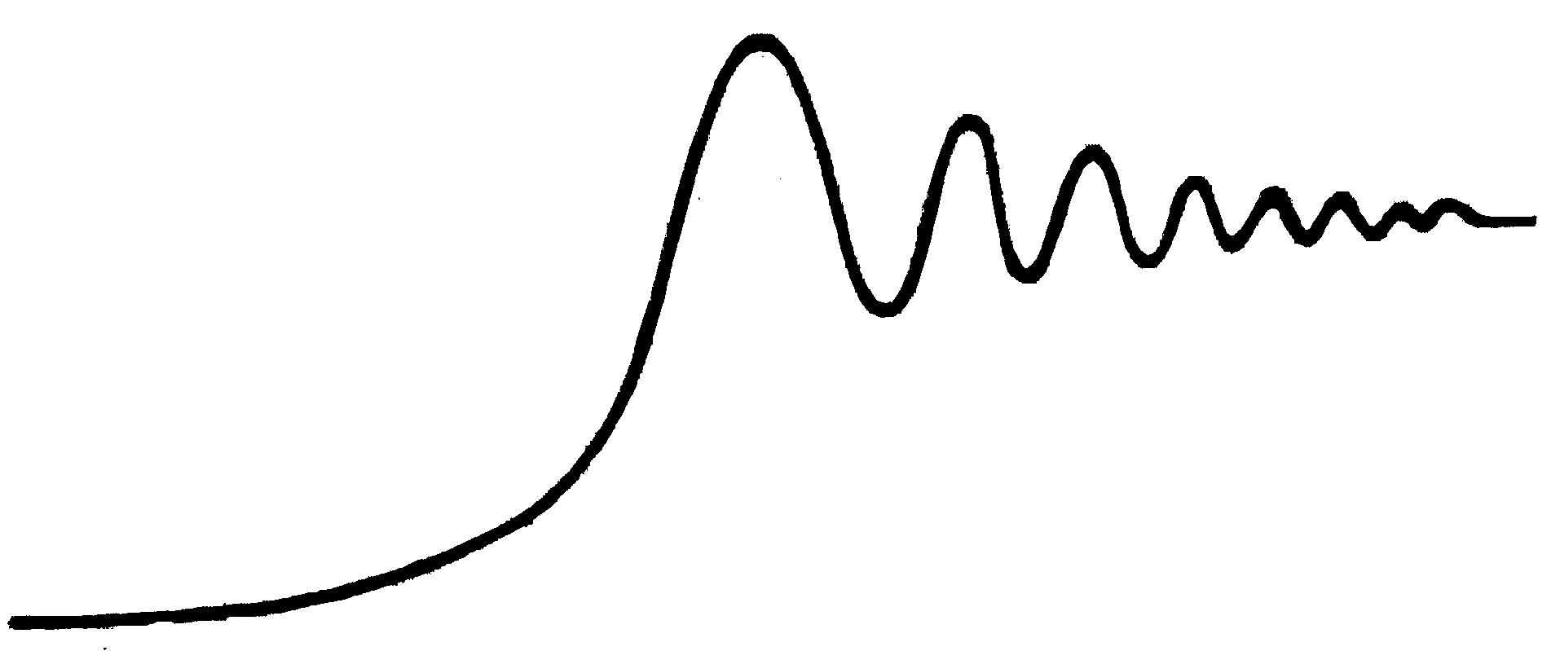
Дифракция Френеля на полуплоскости
^{*)}
I
I
1,37I₀
I₀
l
0,78I₀
0,25I₀
в области тени
0
вне тени
Х
в области “тени”
вне “тени”
… и на щели

Slide 11
^{*)}
Принцип Гюйгенса-Френеля
Задача дифракции:
I(x)
или
I(ϕ),
т.е. I(от направления)
?
ds_{i}
r_{i}
О
•
r_{j}
ds_{j}
Как суммировать ???
1)
2)
Суммируем векторы-колебания Е_{i}
(«стрелки» не ставим)
⇒ Метод векторных диаграмм !!!
“Σ”
l >> r
?
или почти параллельны

Slide 12
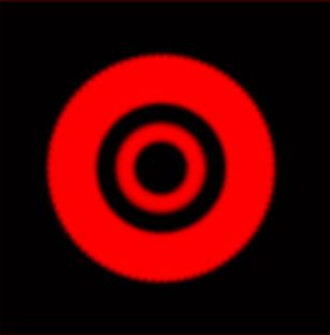
§ 2. Дифракция Френеля на круглом отверстии или диске
Интерференционная ≡ Дифракционная картина
??

Slide 13
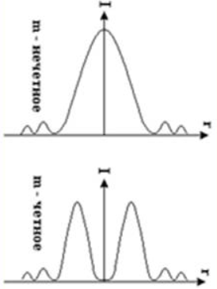
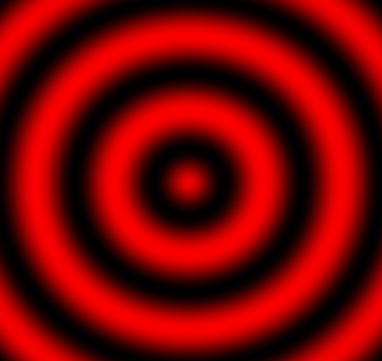
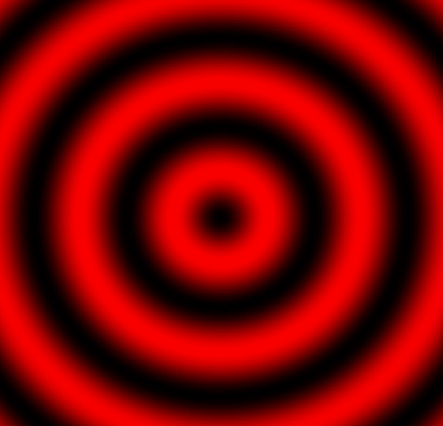
Дифракция на круглом отверстии – что видим ?
I
r
I
В центре
максимум
??
В центре
минимум
… и на щели так бывает:
r

Slide 14
2.1. Спираль Френеля
Вторичные источники (и зоны Френеля)
λ, I₀
C_{m}
l + m⋅λ/2
r_{m}
i
l + Δ_{i}
•
O
О′
•
•
l
i
•
Σ
“i ”– й источник и несколько первых зон Френеля внутри отверстия
r
•

Slide 15
Расчёт фазового запаздывания δ_{i} :
(для любого вторичного источника номером “i “)
S_{i}
•
l + Δ_{i}
r
S₁
O
•
•
l
“Σ”
Колебание: E_{0i}⋅cos(ωt − δ_{i})
Запаздывает по фазе (!) − δ_{i}

Slide 16
Спираль Френеля – векторы-колебания для центра дифракционной картины
E₀
δ_{i}
E₀
Открытый волновой фронт
“Работают” ВСЕ
вторичные источники
!!

Slide 17
2.2. Основные результаты
E_{p(I+II)}
δ_{i}
E_{pI}
a)
б)
Векторные диаграммы – открыта одна (а) и две (б) зоны Френеля

